Slide 1
«Урегулирование задолженности по имущественным налогам физических лиц»
Начальник отдела УФНС России по Ханты-Мансийскому автономному округу - Югре
И.А. Данилов

Slide 2
СТРУКТУРА ЗАДОЛЖЕННОСТИ
имущественных налогов физических лиц
на 01.07.2020
транспортный налог
1 766 млн. руб.
налог на имущество
земельный налог

Slide 3
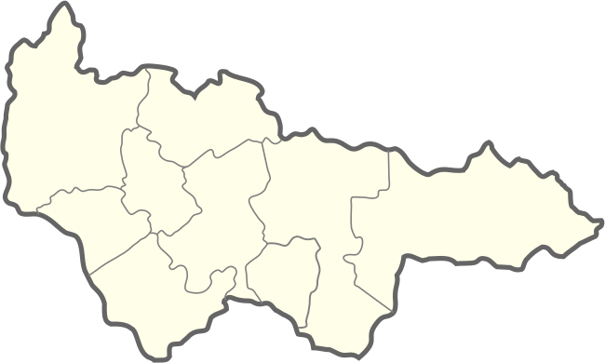
Распределение задолженности по
имущественным налогам физических лиц по муниципальным образованиям
24%
6%
Сургут
20%
2%
Ханты-Мансийск
Югорск
Нижневартовск
Нефтеюганск
2%
7%
Урай

Slide 4
Дополнительные меры принимаемые для погашения задолженности
АРЕСТ
1. Вынесение постановления об ограничении выезда за пределы Российской Федерации.
2. Арест имущества.
3. Наложение ареста на расчетные счета налогоплательщика.

